Slide 1
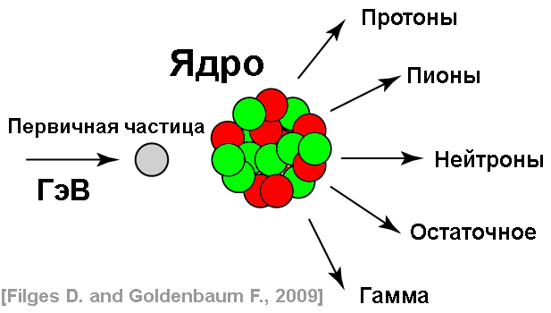
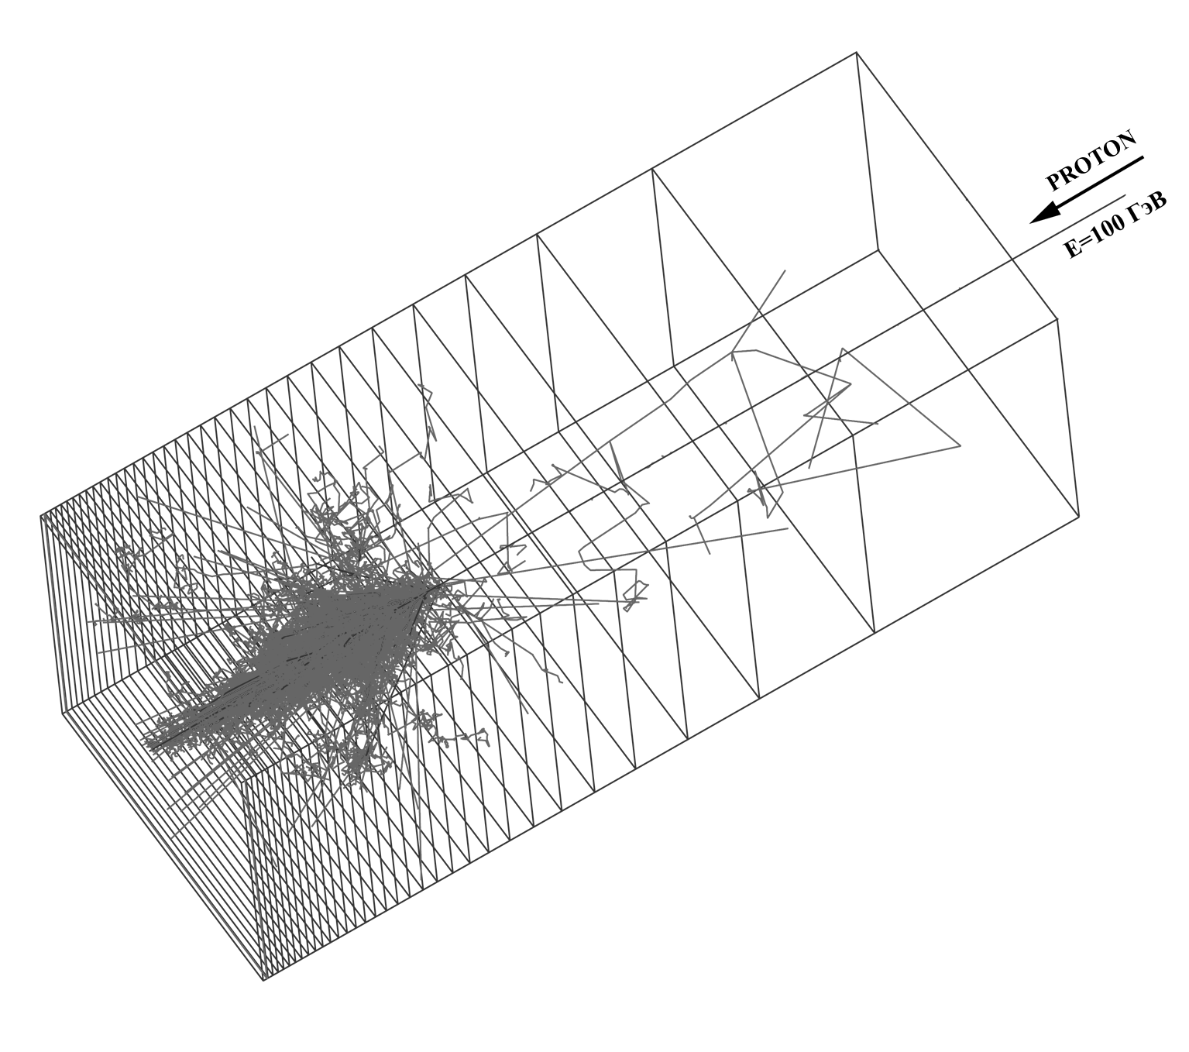
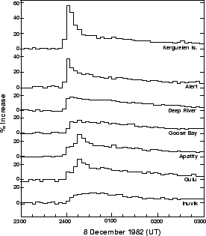
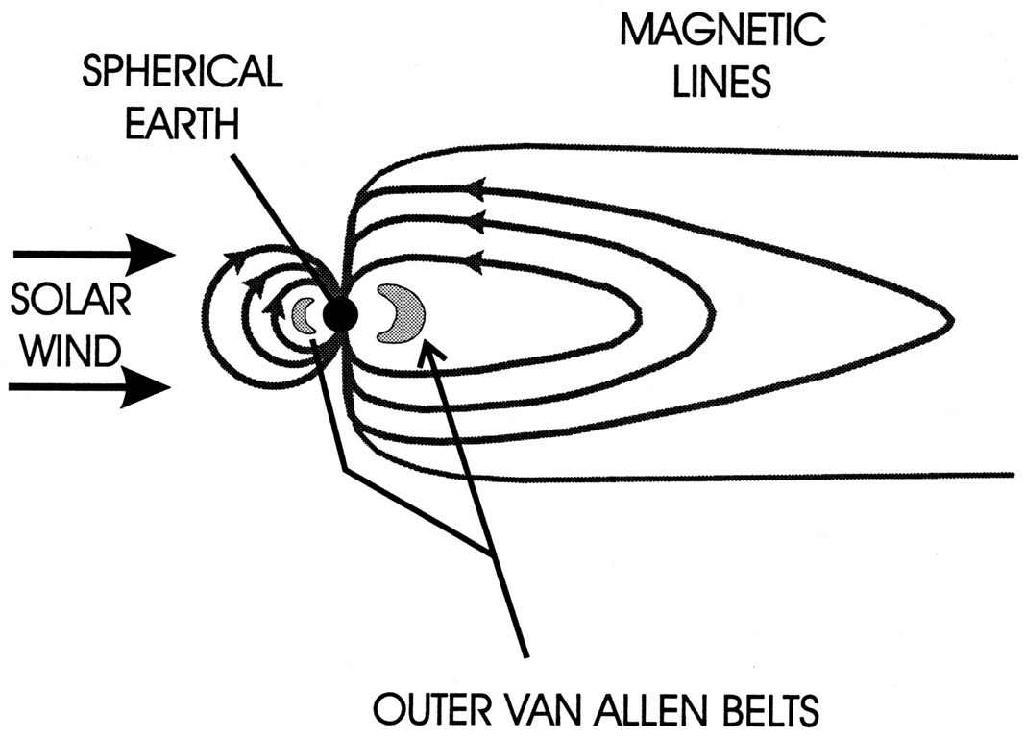
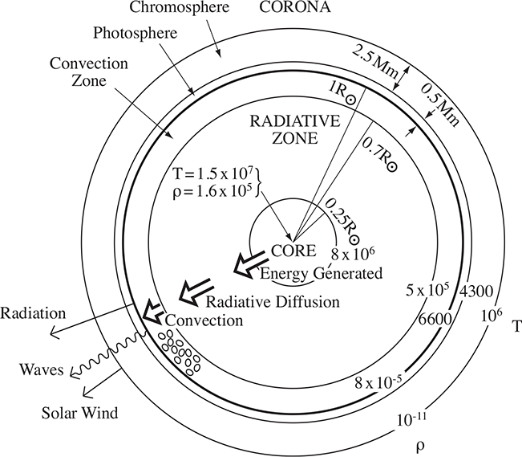
The modeling of the cosmic ray particles interaction with the Earth's atmosphere during the GLE events
Maurchev E.A., Balabin Yu.V., Gvozdevsky B.B., Germanenko A.V.
ISCRA-2023,
Moscow, Russia
Notes:
Введение. Представленная работа не является совершенно новой, моделированием прохождения космических лучей через атмосферу Земли я занимаюсь уже очень давно, но хотелось бы немного рассказать о последних изменениях в работе и дальнейших планах на нее. Во – первых, сразу же хочется сказать, работа, скорее, обзорная, а во-вторых, что здесь будут рассмотрены результаты для моделирования прохождения именно протонов КЛ через атмосферу Земли.

Slide 2
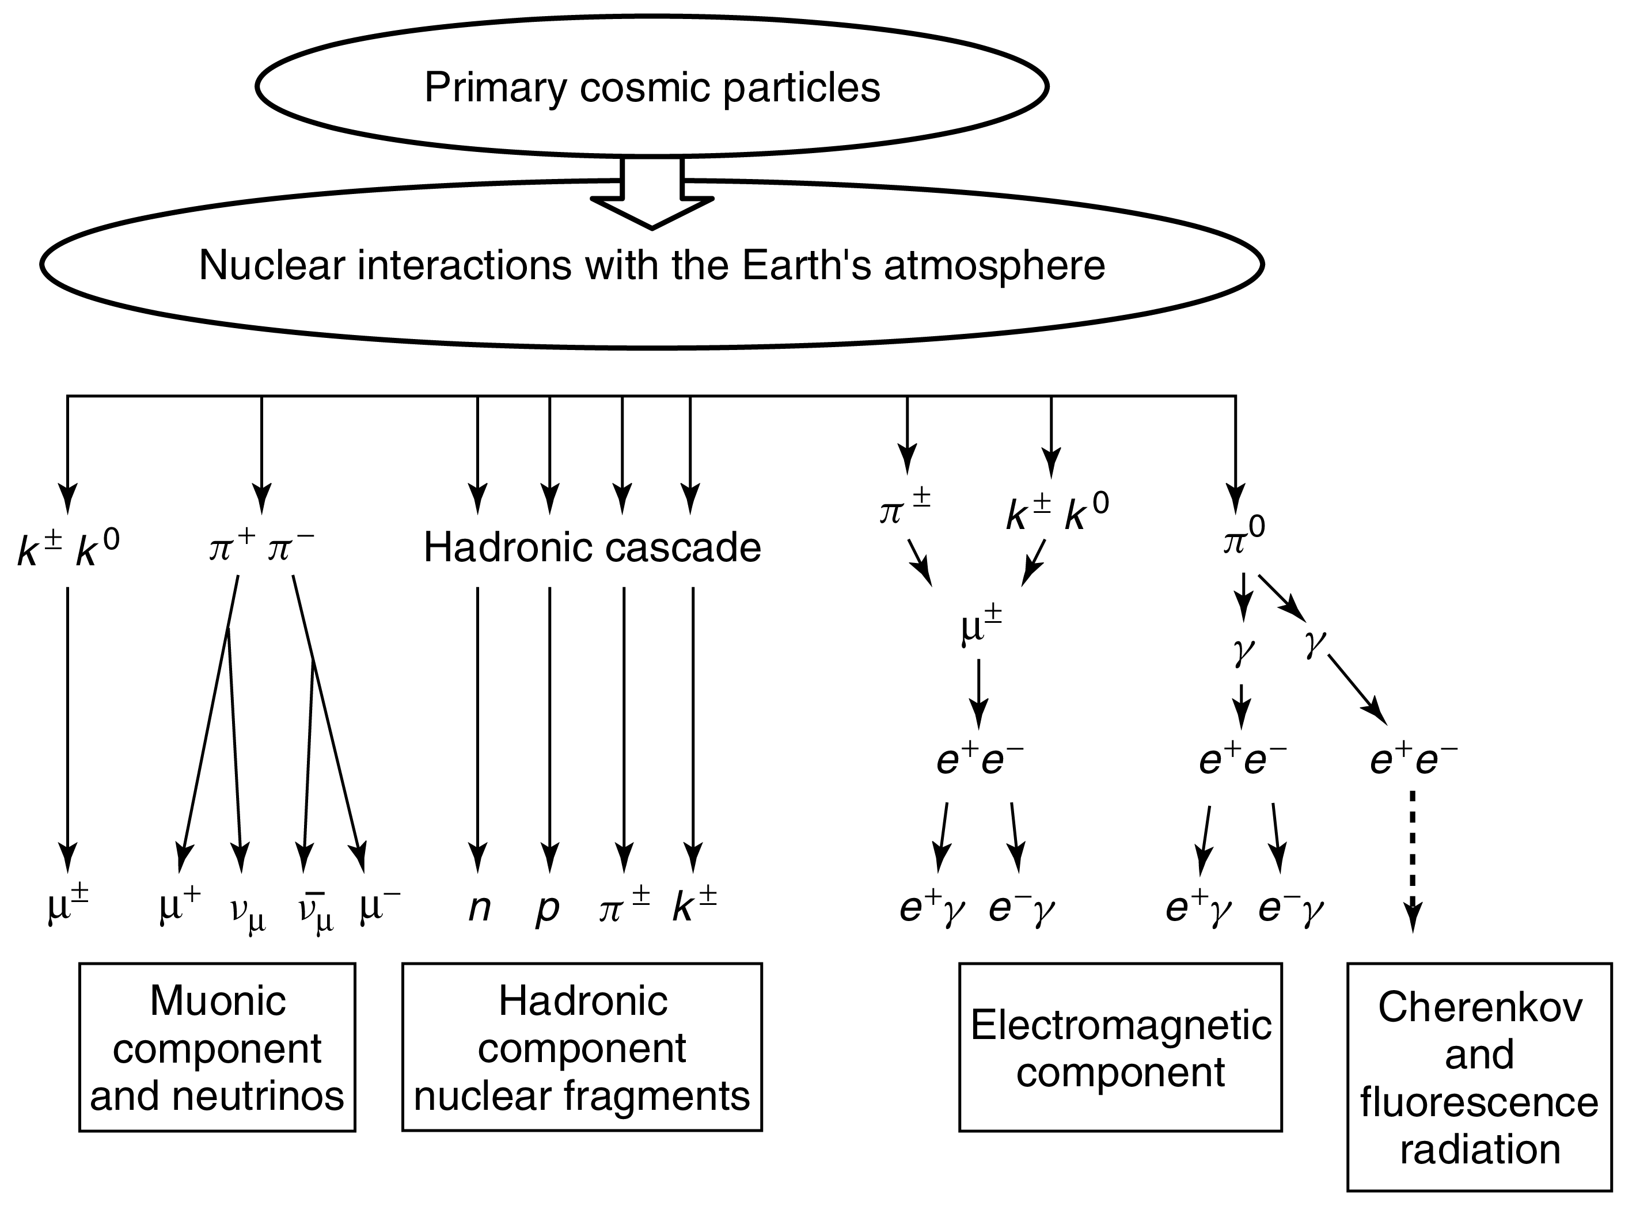
1. Introduction. CASCADES
PLANETOCOSMICS
CORSIKA
MCNP
[Filges D. and Goldenbaum F., 2009]
Notes:
На первом слайде представлена всем хорошо известная и достаточно наглядная принципиальная схема прохождения космических лучей через атмосферу Земли, которая описывает основные компоненты и частицы, рождающиеся в результате взаимодействия первичных КЛ с атмосферой Земли. Для того, чтобы моделировать каскады, используются специальные программы. Название трех из них, которые на мой взгляд достойны отдельного внимания, представлены на слайде, их подробное описание выходит за рамки нашей работы, нужно лишь сказать то, что для создания собственной модели нами были использованы принципы, заложенные в PLANETOCOSMICS, поскольку я считаю, что это вообще один из самых удачных с точки зрения дружелюбности к пользователю пакетов, с очень хорошей документацией и примерами. К сожалению, даже на момент когда я только начинал работать он уже не поддерживался и в дальнейшем не развивался. По этой и по ряду других причин пришлось писать собственный код.

Slide 3
2. INTRODUCTION (GEANT4)
GEANT4 11.0 (latest), constantly updated
DATA_SETS (SHORT LIST)
Neutron data files (with thermal CS) [G4NDL4.6]
Low energy electromagnetic processes [G4EMLOW8.0]
Photon evaporation [G4PhotonEvaporation5.7]
Radioactive decay [G4RadioactiveDecay5.6]
Evaluated cross-sections [G4SAIDDATA2.0]
Evaluated particle cross-sections on natural composition of elements [G4PARTICLEXS4.0]
Nuclear shell effects in INCL/ABLA hadronic mode [G4ABLA3.1]
Proton and neutron density profiles in INCL [G4INCL1.0]
Shell ionization cross-sections [G4PII1.3]
Nuclides properties [G4ENSDFSTATE2.3]
[https://geant4.web.cern.ch/support/data_files_citations]
INTERACTION MODELS (MAIN LIST)
The quark-gluon string Parton model (for hadrons E > 10 GeV) [Amelin et al., 2001]
The Bertini cascades (for hadrons E < 10 GeV) [Heikkinen et al., 2003]
The low-energy neutron interactions model (E < 20 MeV) [Garny et al., 2009]
OWN_MODULES
Primary particle generators
Geometry
Angle distribution detector
Energy-binned scorer
Ionization yield function scorer
Particle flux scorer
[https://geant4.web.cern.ch/]
Notes:
Мой код написан при помощи пакета для разработки программ GEANT4, я стараюсь поддерживать его в актуальном состоянии. Для моделирования взаимодействия частиц в GEANT доступны наборы данных для различных процессов (левая панель слайда), модели взаимодействия адронов, а также модель для взаимодействия нейтронов на энергиях ниже от тепловых до 20 МэВ. Также используются собственные модули для реализации генератора первичных частиц, геометрии, детекторов угловых распределений, энергетических спектров и потоков частиц.

Slide 4
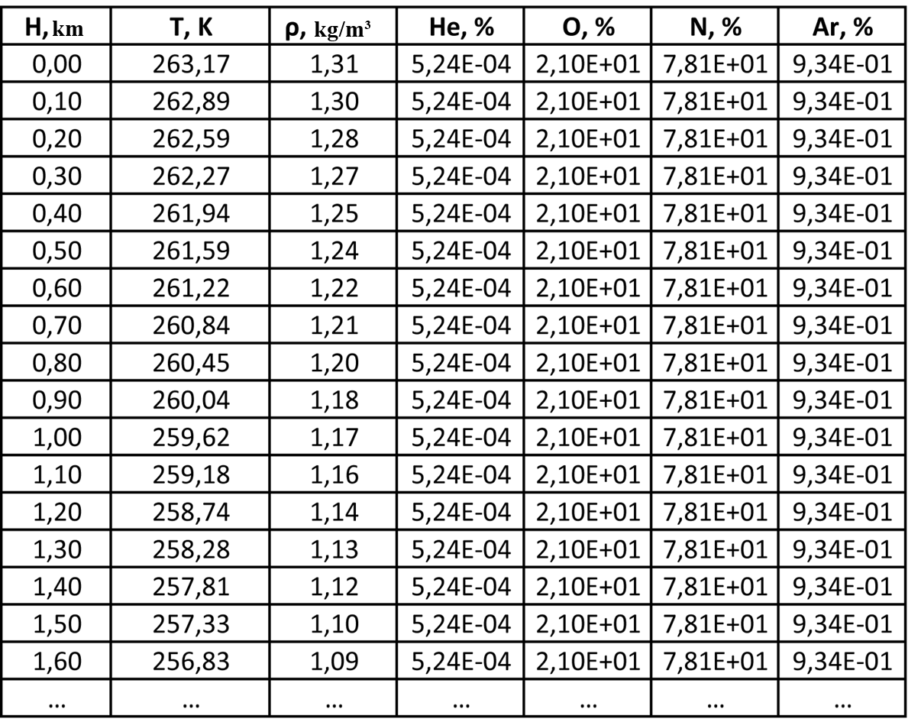
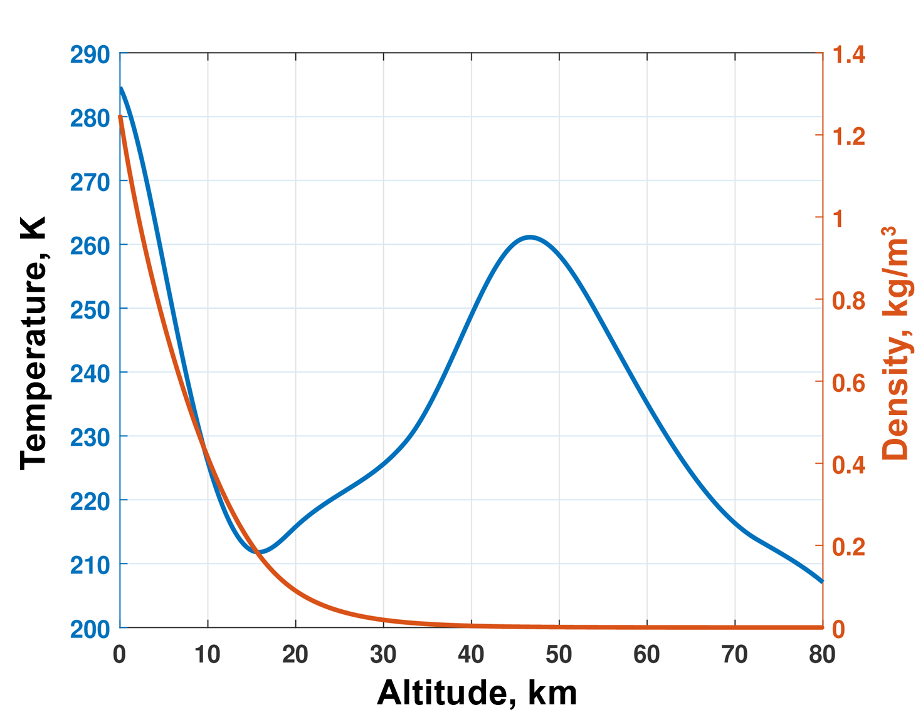
3. INTRODUCTION (NRLMSISE-00)
Table 1. An example of a NRLMSISE-00 model output file with a density, a temperature, and an elements percentage parameters
Figure 1. The graphical representation of a temperature and a density distribution
Notes:
Для параметризации атмосферы Земли используется модель атмосферы NRLMSISE-00, пример части выходного файла, включающего плотность, температуру и процентное содержание элементов представлен в таблице слева, а графическое представление этих же параметров – справа.

Slide 5
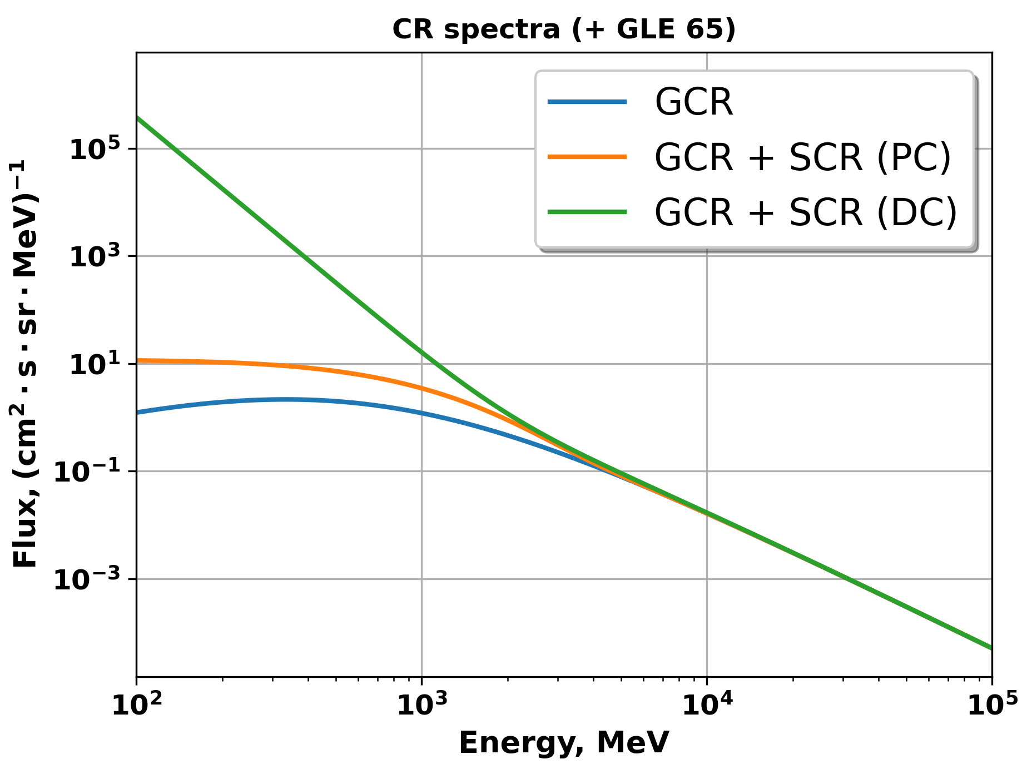
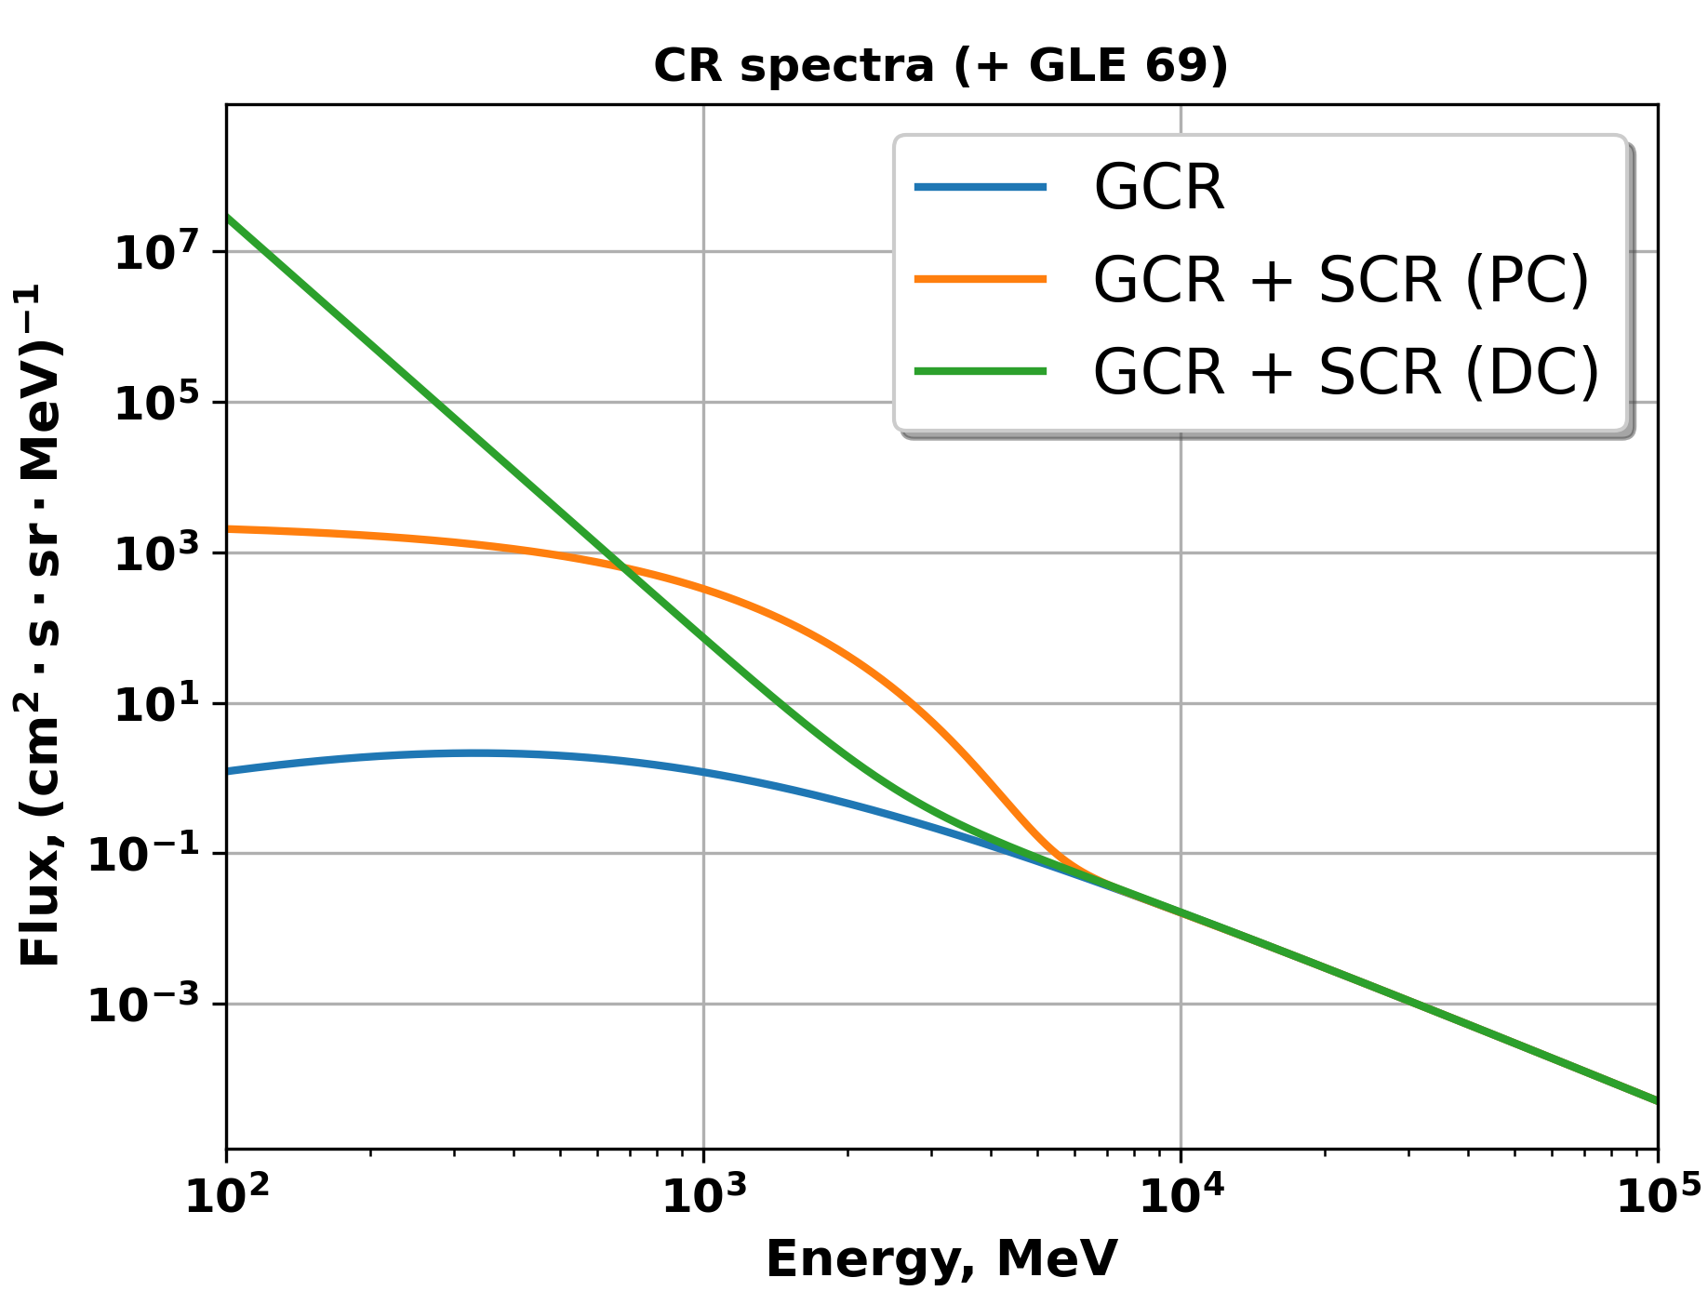
4. RUSCOSMICS. Primary proton spectra (model particle source).
Solar CR spectra:
where J₀, E₀, J₁, γ – coefficients corresponding to the GLE number
[Vashenyuk E. V. et al., 2008; Vashenyuk E. V. et al., 2011]
J_{PC} = J₀exp (-E/E₀)
J_{DC} = J₁E^{-γ}
Notes:
Для параметризации модельного источника первичных частиц и моделирования прохождения протонов во время событий GLE необходимы спектры. Во всех наших работах мы используем спектры, полученные по методике, которая описана в статьях Вашенюка, согласно которой в спектре присутствуют две компоненты – быстрая и медленная. Типовой график таких спектров представлен на слайде. Следует заметить, что методика использует данные сети станций нейтронных мониторов

Slide 6
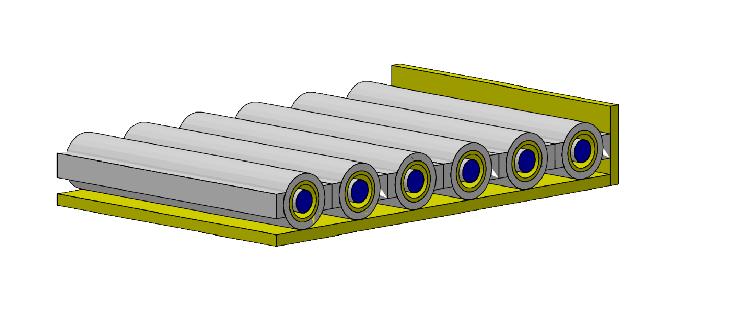
5. Standard NEUTRON Monitor
[Maurchev, GEANT4 model]
Notes:
Не мог не представить визуализацию модели стандартного нейтронного монитора.

Slide 7
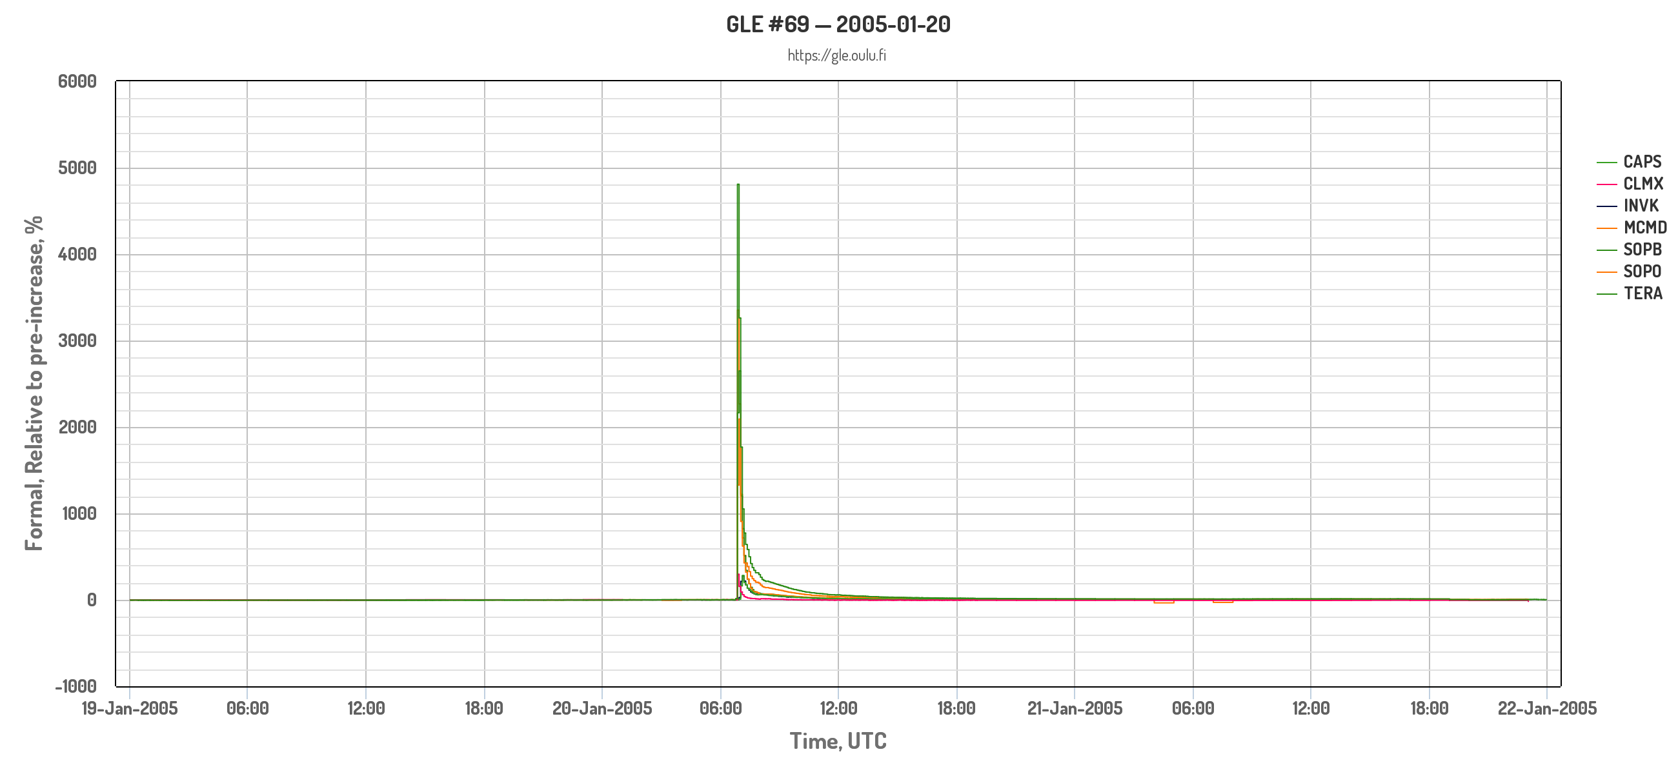
6. GLE. observations
[https://gle.oulu.fi]
* CAPS - Cape Shmidt; SOPB - South Pole 12-Bares; CLMX – Climax NM; INVK - Inuvik, Canada; MCMD – McMurdo;
SOPO - South Pole 3-NM64; TERA - Dumont D'Urville station, France
Notes:
На этом графике представлен типовой пример работы нейтронных мониторов на разных станциях, также видно время, когда событие GLE произошло. Данные взяты с очень удобного сайта, который был сделан Степаном Полуяновым, университет Оулу, к сожалению. На данный момент этот ресурс официально был заблокирован.

Slide 8
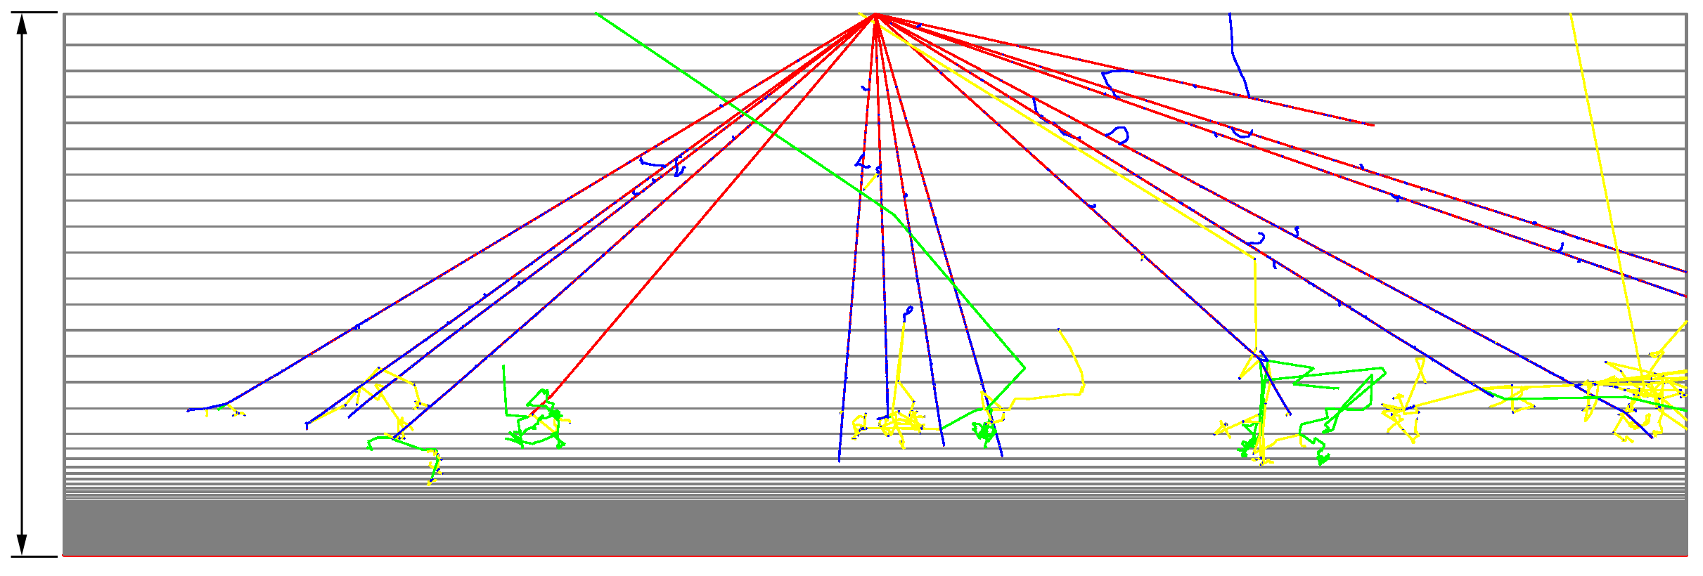
7. 400 MEV proton tracking
PARTICLE SOURCE
--- α, p, e⁺
--- e⁻
--- γ
--- n
100 km

Slide 9
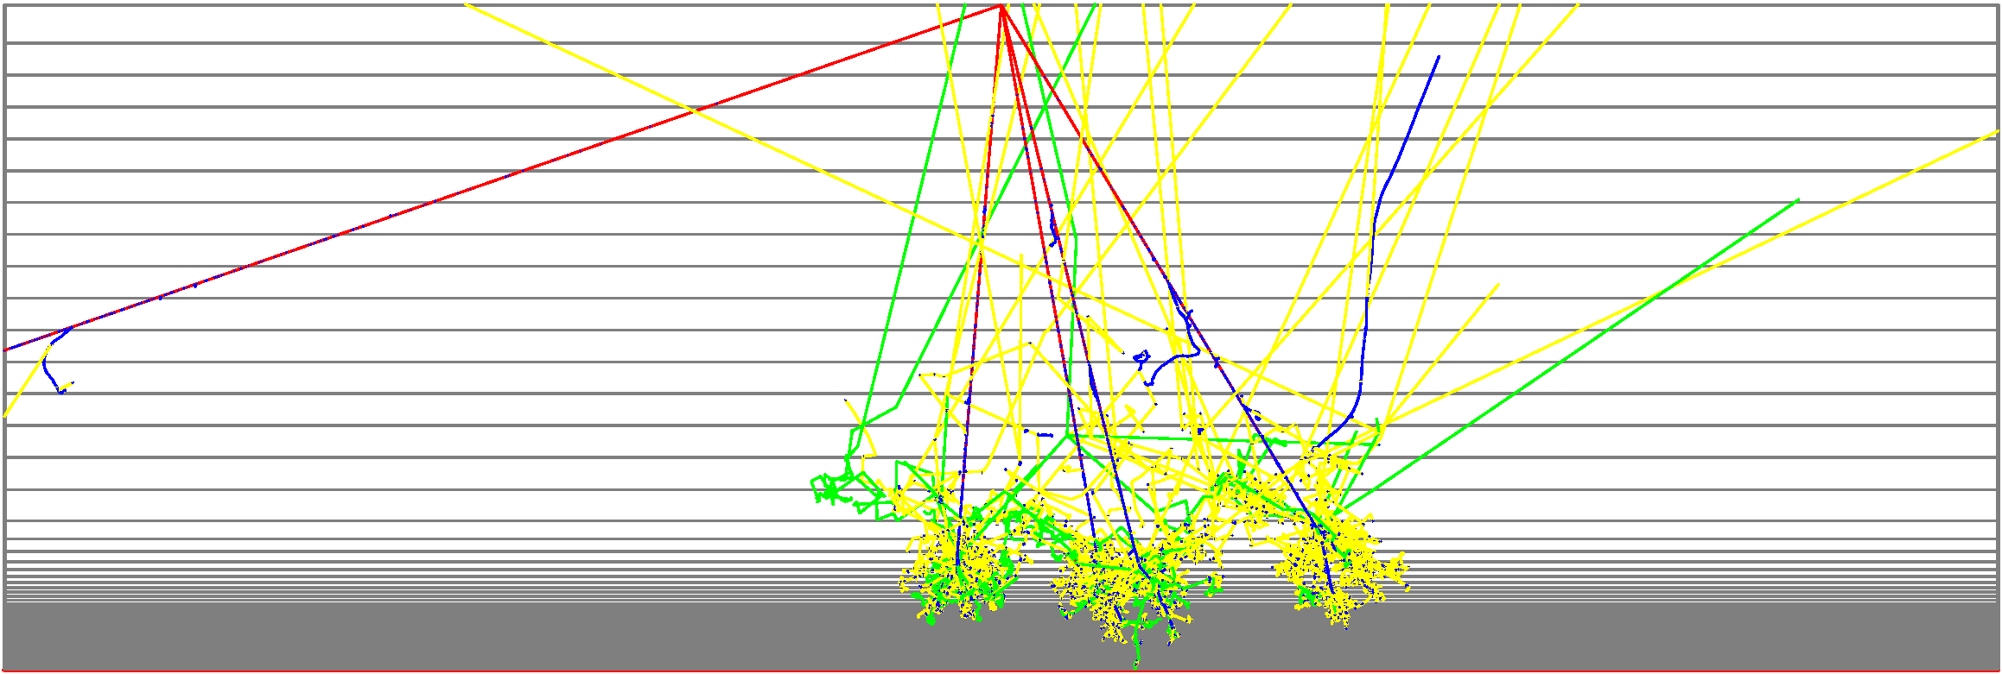
8. 10 Gev proton tracking
PARTICLE SOURCE
--- α, p, e⁺
--- e⁻
--- μ⁻, μ⁺
--- γ
--- n
100 km

Slide 10
11. Secondary particle fluxes example (GCR + GLE 69, R = 0.65 GV)
Notes:
На графике представлен высотный профиль для полученной скорости (или плотности ☺ ) ионизации (частиц в объеме в единицу времени) для галактических космических лучей и для солнечных космических лучей, быстрая компонента

Slide 11
Маурчев Е.А. и др., Оценка эквивалентной дозы излучения на разных высотах атмосферы Земли // Солнечно-земная физика. 2022. -Т. 8. -№ 3. -С. 29-34.
Maurchev E.A. et al., Estimated equivalent radiation dose at different altitudes in Earth’s atmosphere // Solar-Terrestrial Physics. -2022. -V. 8. -I. 3. -P. 27-31.
Notes:
Перед следующим слайдом хотел бы заметить, что есть статья, где описывается методика как мы переходим к единицам эквивалентной дозы и

Slide 12
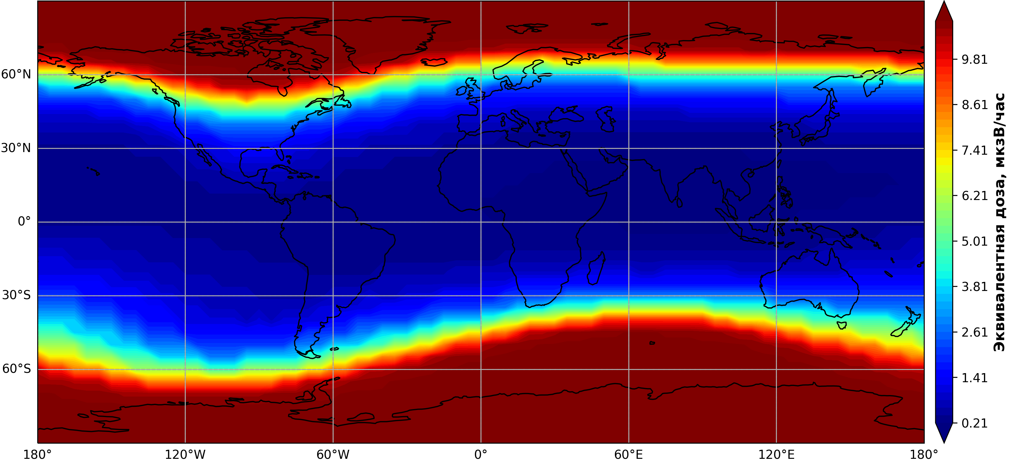
12. GLOBAL MAP (GCR). 10 km.

Slide 13
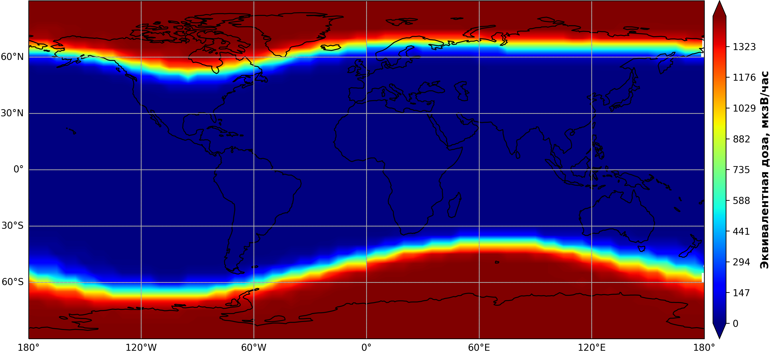
13. GLOBAL MAP (SCR, GLE №69, PC). 10km.

Slide 14
Notes:
После этого хотелось бы заметить, что модель в режиме реального времени по оценке дозы представлена на сайте проекта RUSCOSMICS

Slide 15
Conclusion
Tool for estimating the equivalent radiation dose in the real time (the proton spectrum according to GOES data):
https://ruscosmics.ru
Open-source + User friendly description (~ end of the 2023 year)
Creating a database for calculated GLE events (65, 69, 70 ~ end of the August 2023)
Notes:
Пока я делал доклад, то пришел к заключению, которое, возможно, не совсем совпадает с темой доклада ☺

Slide 16
thank you for attention

